Slide 1
Департамент образования мэрии города Ярославля МОУ «Городской центр развития образования» Муниципальный ресурсный центр «Педагог для всех»
Игры для профилактики агрессии в поведении детей
Савина Екатерина Евгеньевна
Куликова Елена Ивановна
МДОУ «Детский сад №16»

Slide 2
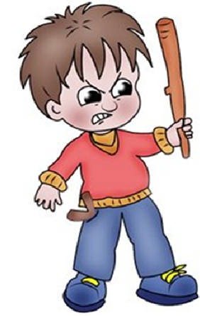
Агрессивное поведение -
одно из самых распространенных нарушений среди детей дошкольного возраста, так как это наиболее быстрый и эффективный способ достижения цели.
Агрессивный ребенок приносит
массу проблем не только
окружающим, но и самому себе.
Агрессивное поведение
это крик ребенка о помощи, просьба о
внимании к его внутреннему миру,
в котором накопилось слишком много
разрушительных эмоций. Выплескивая
их, он, таким образом, борется за свое психологическое выживание .

Slide 3
Поведение может носить провокационный характер:
сознательно одеваются медленнее;
отказываются мыть руки;
отказывается убирать игрушки, пока не услышит маму или не получит шлепок;
После этого могут заплакать и естественно ожидают жалости или утешения со стороны

Slide 4
Преодоление и профилактика агрессивного поведения ребенка
Главная рекомендация – взрослый должен быть раскрепощенным, заинтересованным в игре, ведь ребёнок чувствует искренность и ценит ее. Из многочисленных видов агрессии в детском возрасте чаще всего встречаются следующие:
физическая использование физической силы против кого- либо или чего-либо;
вербальная (словесная) проявление грубости в речи, отрицательное речевое воздействие, обидное общение, выражение негативных эмоций и намерений в неприемлемой, оскорбительной для собеседника форме;
аутоагрессия агрессия, направленная на себя, проявляющаяся в самообвинении, самоунижении, нанесении себе телесных повреждений вплоть до самоубийства.

Slide 5
Приемы снятия агрессивного поведения:
Физическая активность (подраться с подушкой, выбить пыль из нее; физические силовые упражнения, топать ногами, пинать ногой консервную банку, пометать мешочки, дротики в мишень, надуть шарик, покричать в мешочек, «Кто громче крикнет», «Кто выше прыгнет», «Кто быстрее пробежит»);
«Воздействие на обидчика» (нарисовать, слепить обидчика, а потом смять, порвать и т.д.);
Кропотливая деятельность (рвать бумагу на мелкие части, полить цветы, постирать белье);

Slide 6
Приемы снятия агрессивного поведения:
Выплеск агрессии через голос , дыхание – громко петь песню, пускать мыльные пузыри, медленно дышать, использовать «мешочек (стаканчик) для криков», надуть шарик со всем гневом и лопнуть;
Втирать пластилин в картонку или бумагу;
Высказать все свои отрицательные эмоции (Я злюсь).
Старайтесь стимулировать гуманные чувства у ребенка: жалейте, гладьте кошек и собак, обращайте внимание на грустное, подавленное состояние другого человека и стимулируйте желание помочь.
Приучайте ребенка нести ответственность – «отрабатывать» за свое агрессивное поведение (А теперь иди извинись, погладь по голове, пожми руку, предложи игрушку обиженному тобой ребенку).
Длительные прогулки с лазаньем по всему, на что он может залезть без риска для жизни, спортивная секция, домашний гимнастический уголок для такого ребенка просто необходимы.

Slide 7
«Мешочек для криков» («Стаканчик для криков», «Волшебная труба “Крик”» и др.)
Перед началом урока каждый желающий ребенок может подойти к «Мешочку для криков» и как можно громче покричать в него. Таким образом, он «избавляется» от своего крика на время занятия. После занятия дети могут «забрать» свой крик обратно.
Другой вариант - "Мешочек криков":
если ребенок возмущен, взволнован, разозлен, словом, просто не в состоянии говорить с вами спокойно, предложите ему воспользоваться "мешочком криков". Договоритесь с ребенком, что пока у него в руках этот мешочек, то он может кричать и визжать в него столько, сколько ему необходимо. Но когда он опустит волшебный мешочек, то будет разговаривать с окружающими спокойным голосом, обсуждая произошедшее.
Примечание. Так называемый "мешочек криков" вы можете изготовить из любого тканевого мешочка, желательно пришить к нему завязочки, чтобы иметь возможность "закрыть" все "кричалки" на время нормального разговора. Получившийся мешочек должен храниться в определенном месте и не использоваться с другими целями. Если под рукой не оказалось мешочка, то можно его переделать в "баночку криков" или даже "кастрюлю криков", желательно с крышкой. Однако использовать их позднее для мирных целей, например для приготовления еды, будет крайне нежелательно.

Slide 8
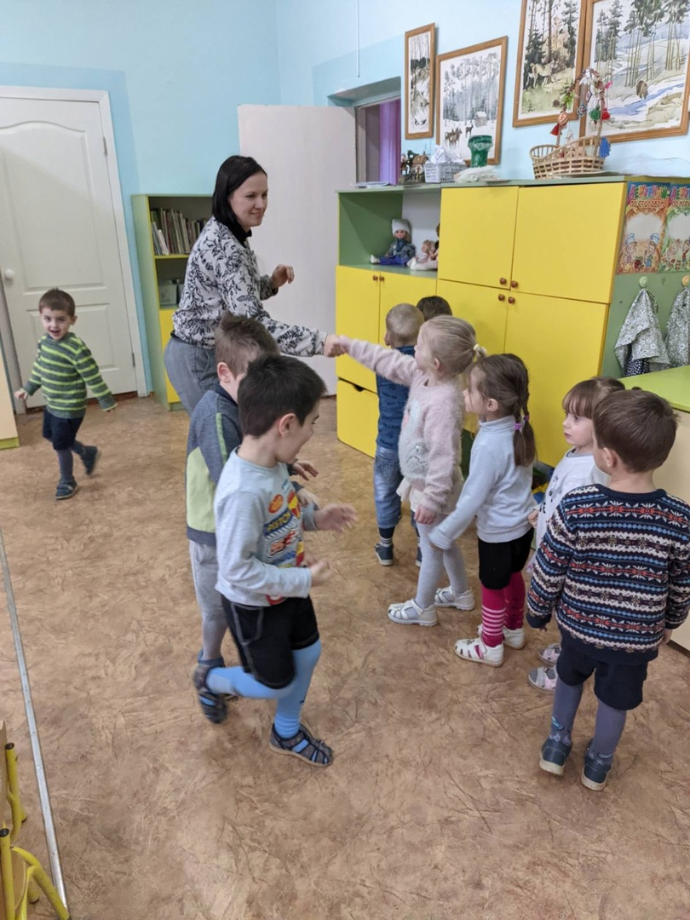
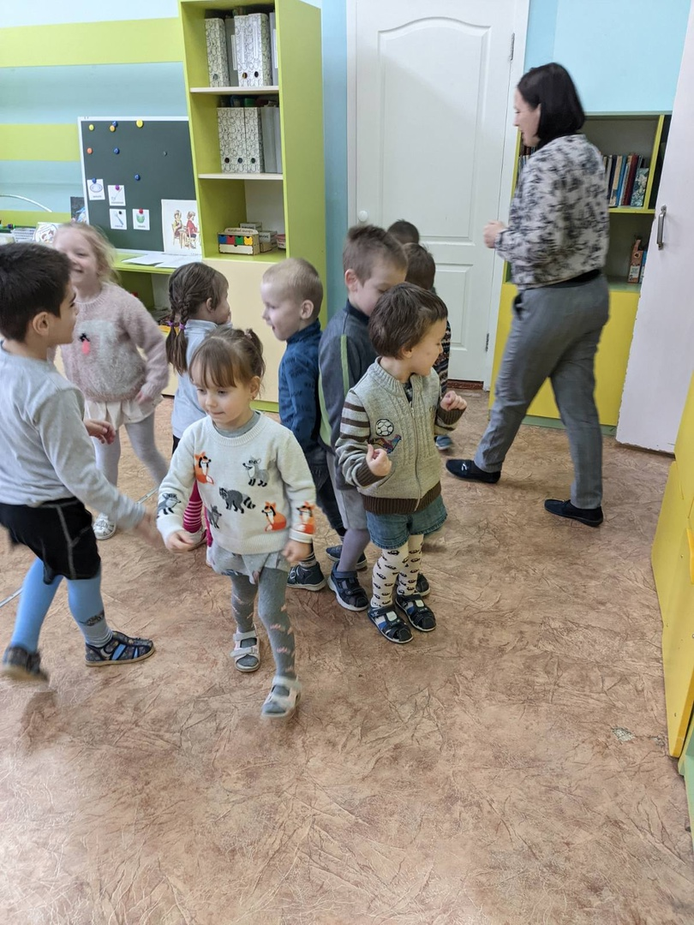
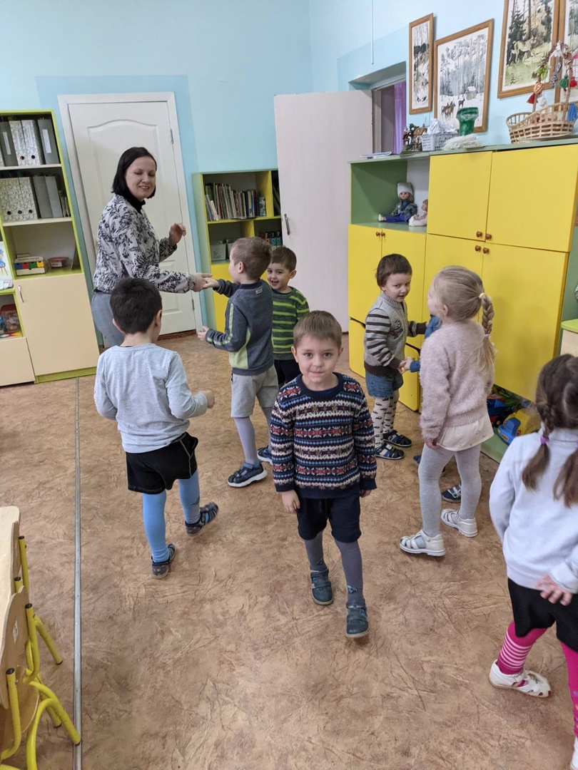
Игра «Давайте поздороваемся»
Цель: развитие воображения, создание психологически непринужденной атмосферы.
Ход игры: в начале упражнения ведущий рассказывает о разных способах приветствия, принятых и шуточных. Затем детям предлагается поздороваться, прикоснувшись плечом, спиной, рукой, носом, щекой, выдумать собственный необыкновенный способ приветствия для сегодняшнего занятия и поздороваться посредством его.

Slide 9
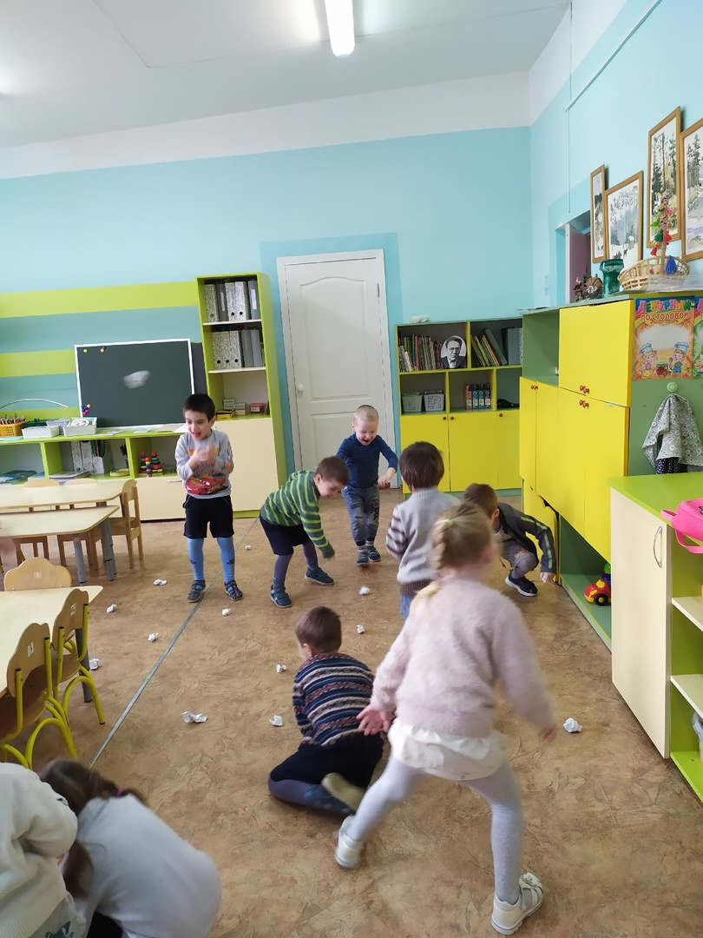
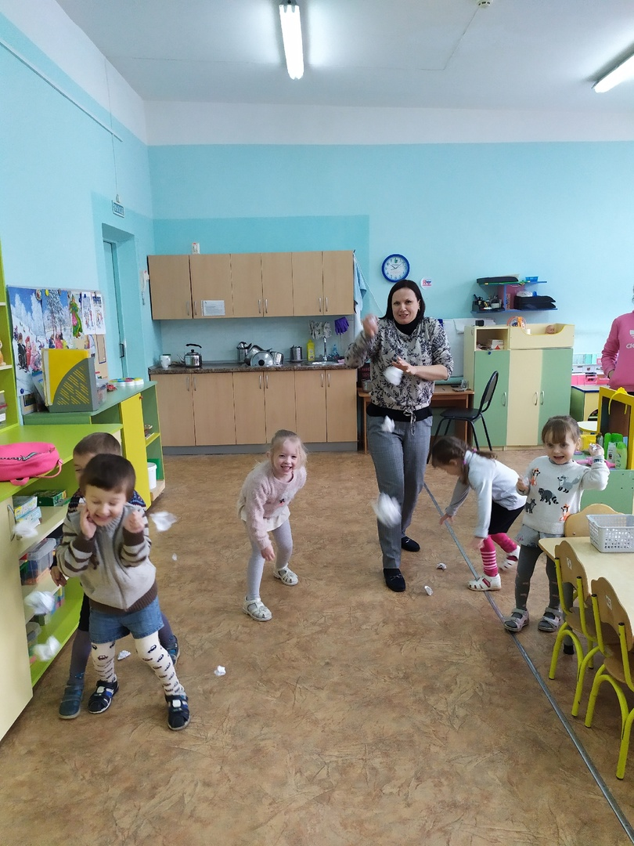
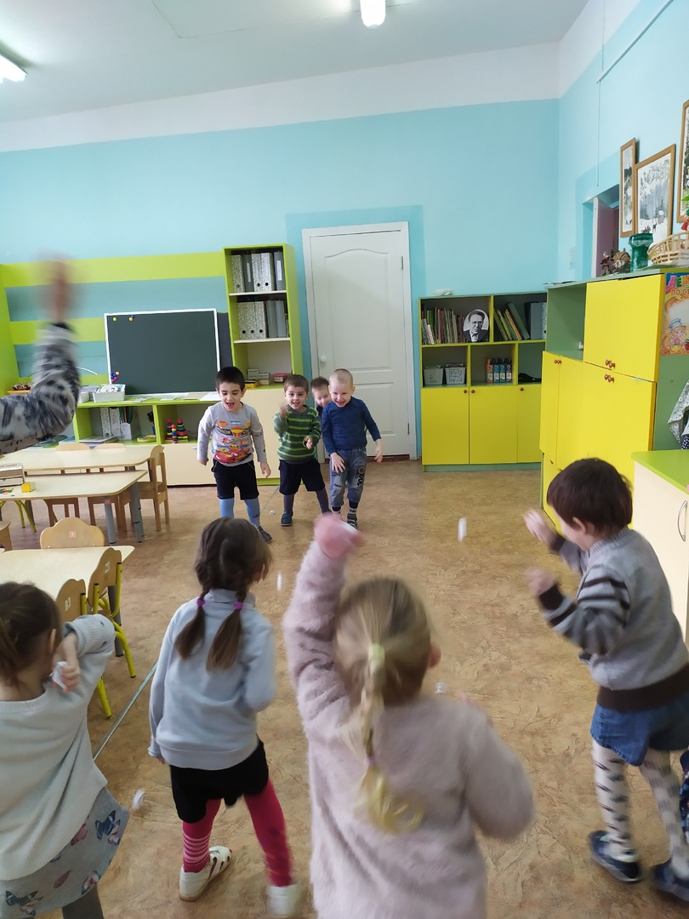
Игра «СНЕЖКИ»
Игра способствует снятию мышечного напряжения, дает возможность в приемлемой форме выплеснуть свой гнев.
Для проведения игры необходимо сделать «снежки» из ваты и бумаги (по 4-5 на каждого участника). В просторном помещении (лучше в спортивном зале) все «снежки» рассыпаются по полу. В «снежной битве» участники игры пытаются нападать и защищаться. Необходимо объяснить, что попадание «снежком» – это может быть немного больно, но таким образом можно стать отважным, сильным, смелым победителем.

